Slide 1


Федеральное государственное образовательное бюджетное учреждение высшего образования «Финансовый университет при Правительстве Российской Федерации» КОЛЛЕДЖ ИНФОРМАТИКИ И ПРОГРАММИРОВАНИЯ
Разработка компьютерной игры с графическим интерфейсом «Сапёр» на языке программирования С#
Руководитель курсового проекта Морозова М. В.
Исполнитель курсового проекта Черников А. В.
Москва 2018

Slide 2
Содержание
Цель и этапы проекта
Системные требования
Диаграмма вариантов использования
Контекстная диаграмма потоков данных
Детализированная диаграмма потоков данных
Контекстная функциональная диаграмма
Детализированная функциональная диаграмма
Структурная схема
Функциональная схема
Интерфейс программы
Заключение

Slide 3
Цель и этапы проекта
Цель проекта: разработка компьютерной игры «Сапёр» на языке программирования С#
Этапы проекта:
Составление текстового описания предметной области;
Создание различных схем;
Написание программы;
Отладка и тестирование программы;
Составление отчёта проделанной работы;

Slide 4
Системные требования
Операционная система Windows 7/8/10;
Наличие .NET Framework версии 4.6;
Процессор с тактовой частотой 2,6 ГГц или выше;
6 ГБ ОЗУ (8 ГБ при выполнении на виртуальной машине);
Монитор;
Компьютерная мышь либо наличие touchpad;
Клавиатура.

Slide 5
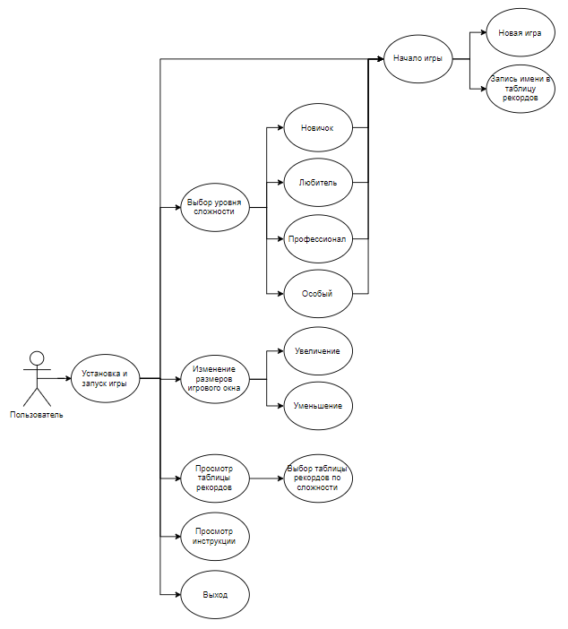
Диаграмма вариантов использования

Slide 6
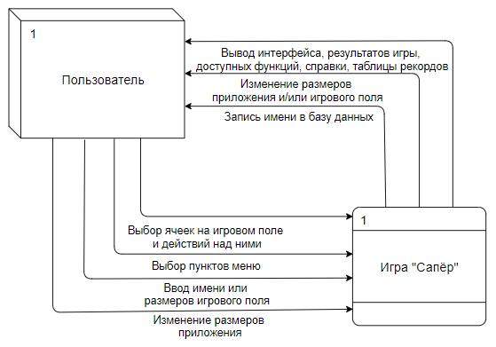
Контекстная диаграмма потоков данных

Slide 7
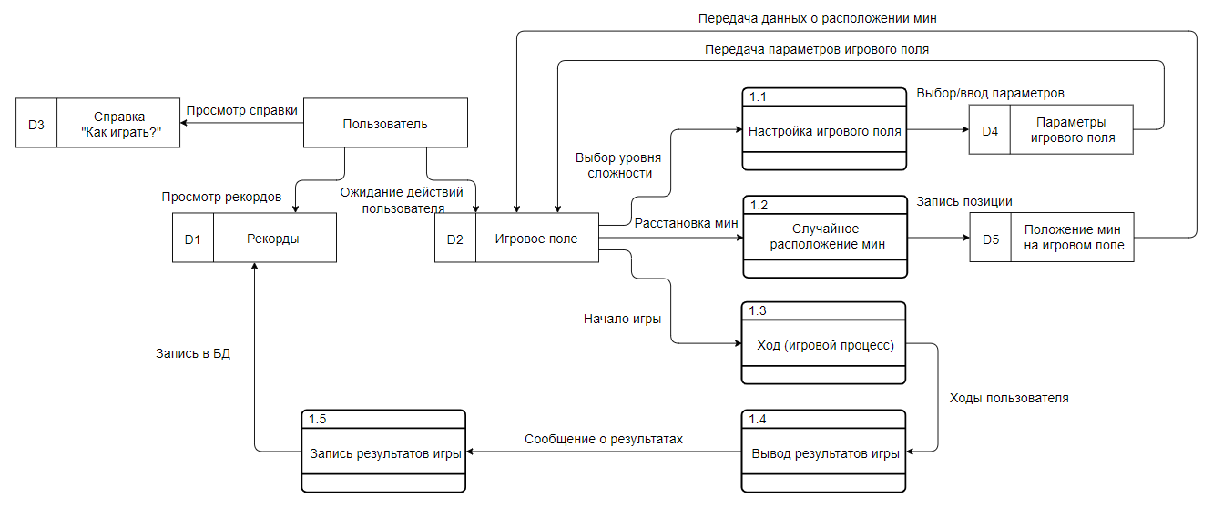
Детализированная диаграмма потоков данных

Slide 8
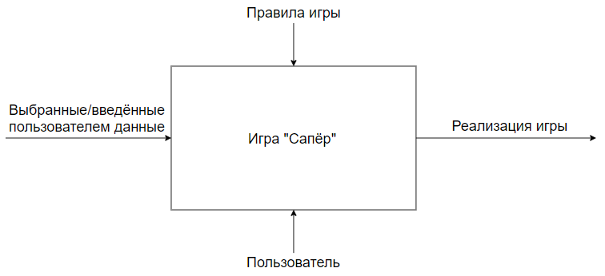
Контекстная функциональная диаграмма

Slide 9
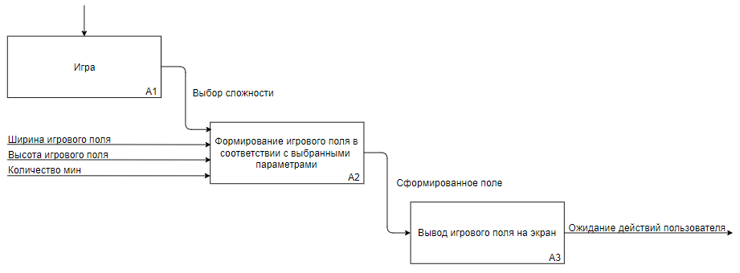
Детализированная функциональная диаграмма

Slide 10
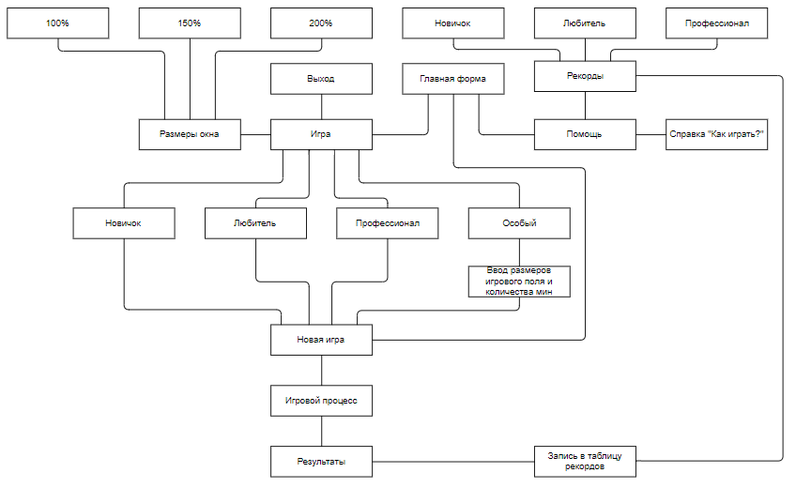
Структурная схема

Slide 11
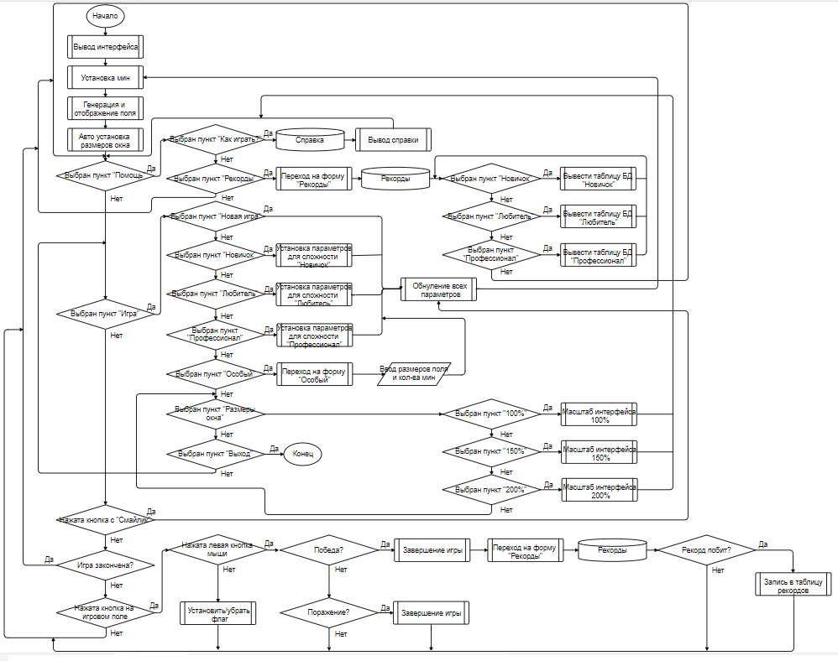
Функциональная схема

Slide 12
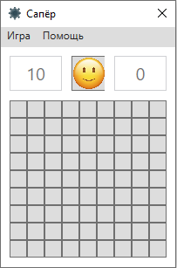
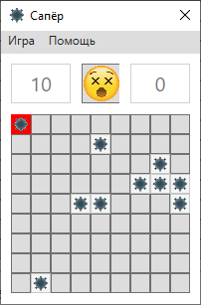
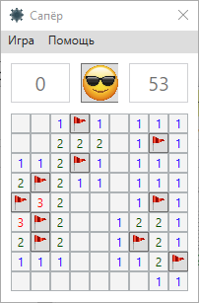
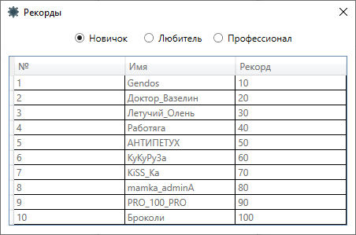
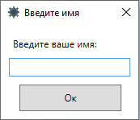
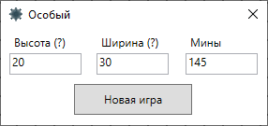
Интерфейс программы

Slide 13
Заключение
Достоинствами проекта можно считать:
Простота и удобство использования;
Наличие разных уровней сложности;
Наличие таблицы рекордов для трёх основных уровней сложности;
Возможность установки флажков;
Наличие таймера и счётчика оставшихся мин;
Изменение эмоций смайлика в зависимости от результатов игры;
Наличие «горячих» клавиш для каждой основной функции программы;
Наличие справки с инструкцией и информацией об авторе.
В проект небыли добавлены:
Кастомизация интерфейса.

Slide 14
Спасибо за внимание

